Slide 1
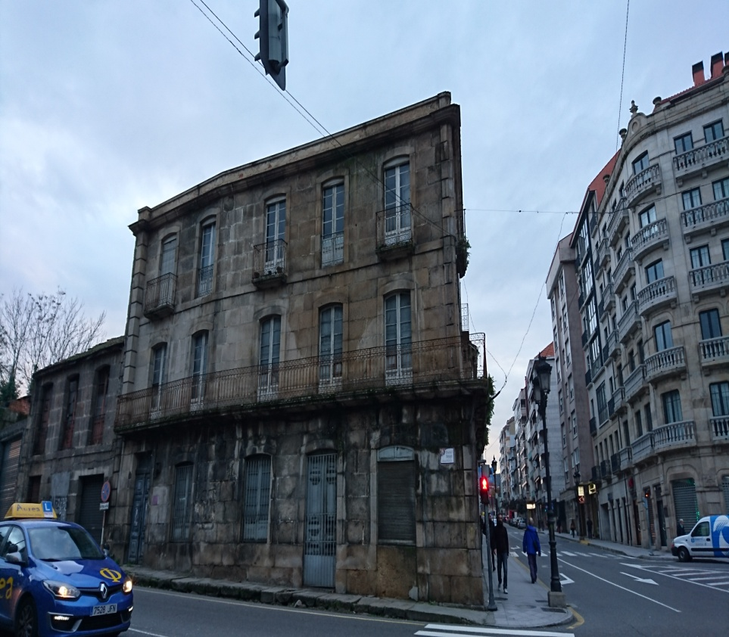
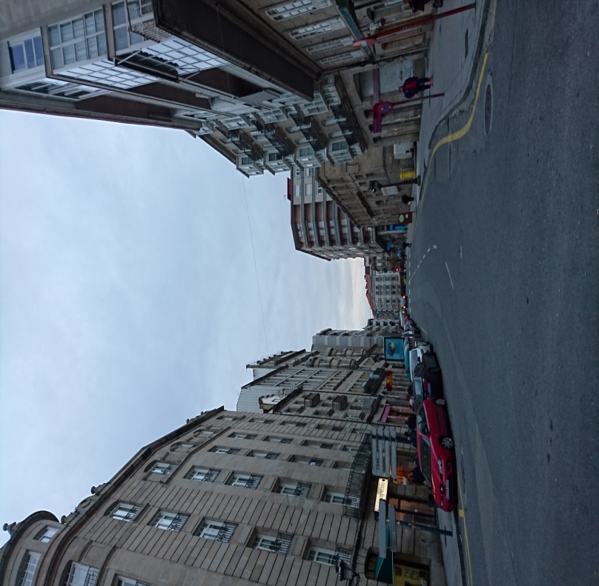
URBANO
No me gusta: Me gusta:
Porque hay un edificio abandonado. Porque es la calle donde me crié.

Slide 2
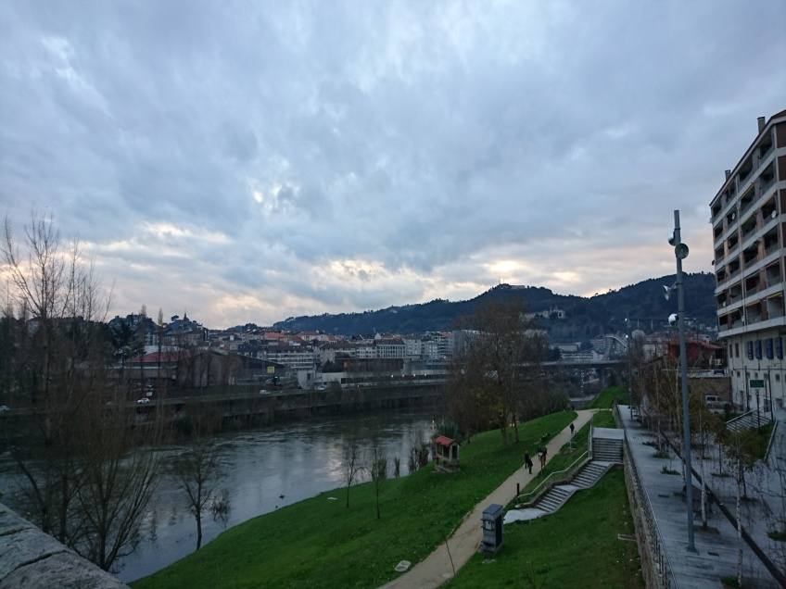
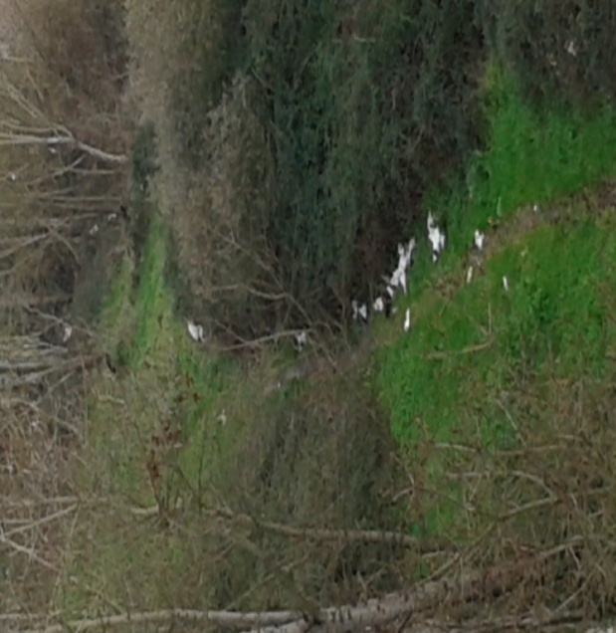
NATURAL
ME GUSTA: No me gusta:
Porque paso desde que soy Porque está claramente
pequeño por ahí, y es un contaminado.
paisaje muy bonito.

Slide 3
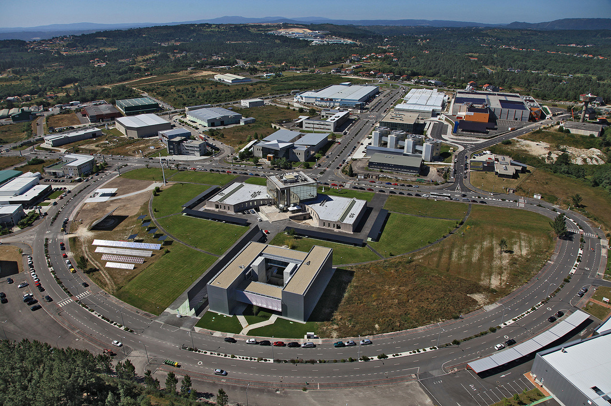
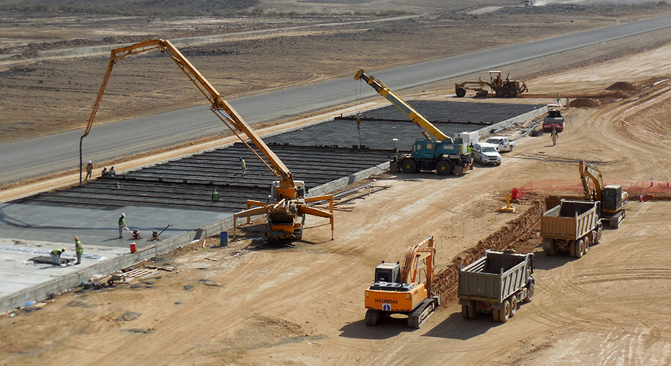
INDUSTRIAL
Me gusta: No me gusta:
Porque ahí se elaboran muchos Porque se está destrozando un lugar para
productos, además voy allí a construir ahí una industria.
una actividad (tecnópole).

Slide 4
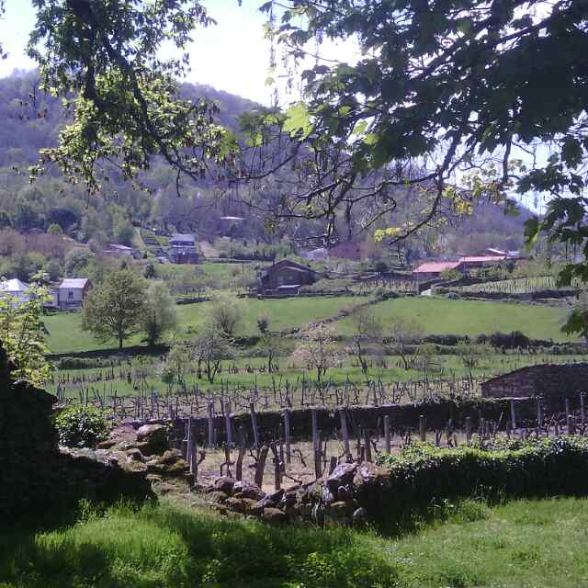
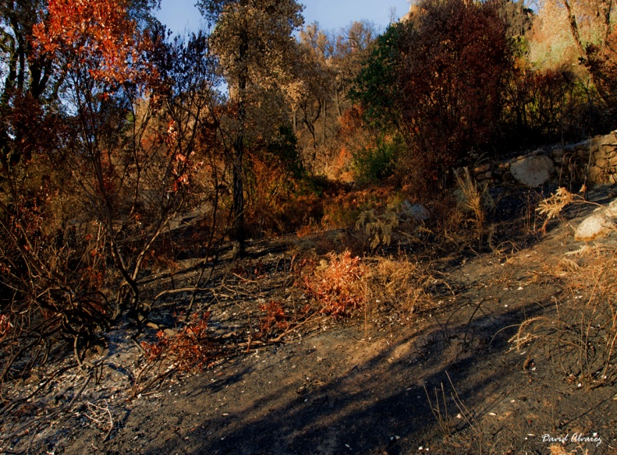
AGRARIO
Me gusta: No me gusta:
Porque es un paisaje muy Porque ha sido quemado, y ya
bonito y está en mi pueblo. no se podrá aprovechar para
su finalidad (obtener madera).

